Slide 1

Тема: Гетьманство І. Виговського. Укладення Гадяцького договору. Загострення внутрішньополітичної боротьби
Підготувала
Студентка І курсу
ЛНУ ім. І. Франка
Кравець Марія
Група ФЛО 11

Slide 2
План
1.Іван Виговський до гетьманства.
2.Гетьманство Івана Виговського.
3.Гадяцький договір.
4.Виграна битва, але програна війна.
5.Антигетьманське повстання.
6.Джерела.

Slide 3
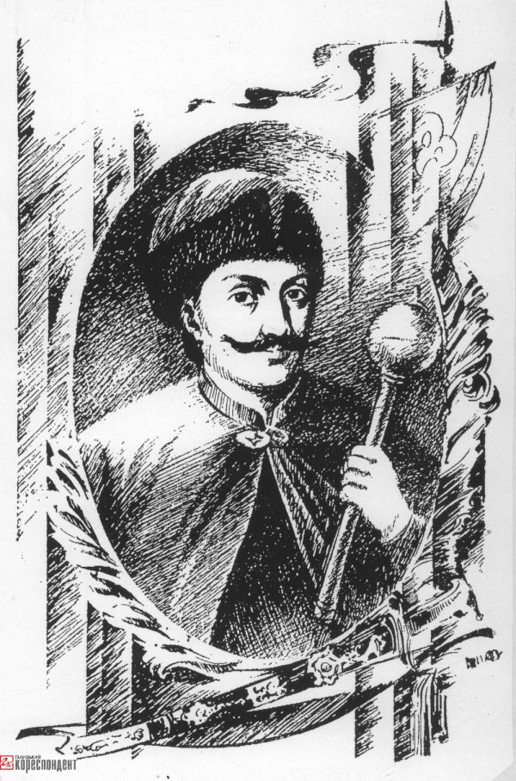
1.Іван Виговський до гетьманства
Іван Виговський походив із стародавнього роду дрібної української православної шляхти Лучичів-Виговських, котрий осів у селі Вигові Овруцького повіту Київського воєводства. У містечко Гоголів на Полтавщині, 1608 року (існує ще інша дата – 1610 р.) народився Іван Виговський – майбутній гетьман України.
Іван навчався у Києво-Могилянському (Києво-Братському) колегіумі, чудово володів, окрім рідної української, церковнослов’янською, польською та латинською мовами, непогано знав російську, до того ж був прекрасним каліграфом. Це дозволяло йому в майбутньому на рівні спілкуватися з правителями інших країн та уміло вести дипломатичні переговори. Саме Виговський, як фахівець і найближчий соратник гетьмана Богдана Хмельницького, вів переговори з представниками Трансильванії, Речі Посполитої, Московського царства, Швеції, Кримського ханства тощо.

Slide 4
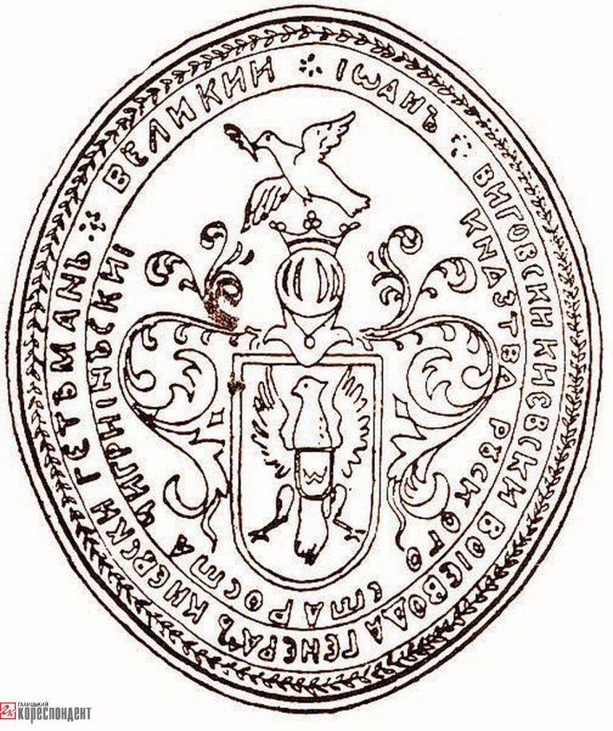
Печатка І. Виговського
З 1630 до початку 1640 року Іван Виговський служив правником у гродському, а згодом земському суді, був членом братства, брав участь у роботі сеймику шляхти в Луцьку. У 1635 році був призначений намісником Луцького староства. Ще через три роки Виговський став писарем при Яцеку Шемберку,.
Свою військову кар’єру Іван Виговський розпочав у кварцяному війську товаришем, тобто рядовим шляхтичем – одним із професійних вояків, які становили кістяк тогочасної армії.
Під час битви під Жовтими Водами (1648 р.) ротмістр Виговський перебував у польському таборі і потрапив у полон до татар. З неволі його викупив гетьман Богдан Хмельницький і настановив працювати його особистим писарем. 1650 року Виговський отримав посаду військового генерального писаря, а згодом сформував і очолив козацький уряд – Генеральну військову канцелярію при гетьмані Хмельницькому.

Slide 5
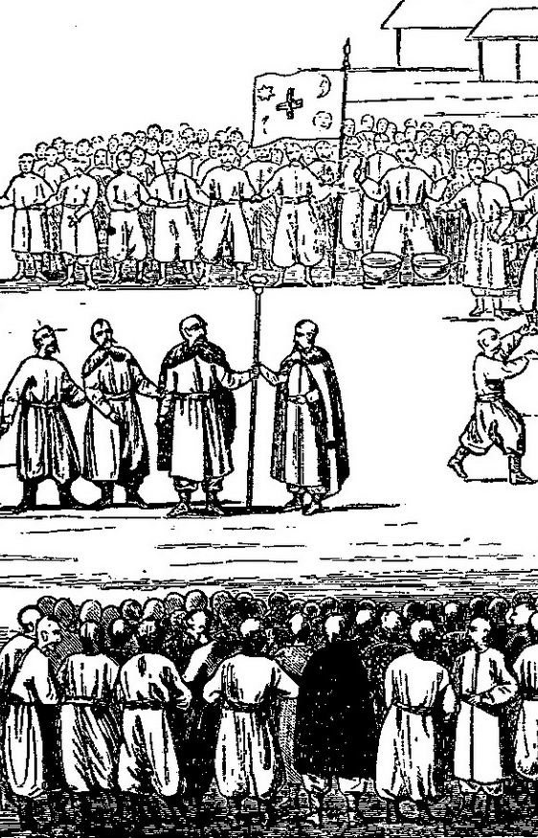
2.Гетьманство Івана Виговського
1657 року Божого гетьман України Богдан Хмельницький помер від крововиливу в мозок.
З усіх наступників гетьмана Богдана Хмельницького генеральний писар Іван Виговський найбільше виділявся інтелектом, освітою, військовим талантом і дипломатичністю. Саме його хотів бачити консультантом Б. Хмельницький при своєму 16-річному синові Юркові.
Після смерті Богдана Хмельницького відбулися дві козацькі ради: у Чигирині та в Корсуні. В результаті гетьманом став Іван Виговський. Чому так сталося?
1657 року в Чигирині відбулася старшинська рада, де гетьманом «на час навчання і досягнення повноліття Юрієм» було обрано Івана Виговського. Слід пам’ятати, що перехід булави до І. Виговського припав на дуже складні часи, коли міжнародне і внутрішнє становище України погіршувалося на очах. Розпалася коаліція проти Речі Посполитої, царський уряд перейшов у наступ проти козацької держави.
«Москалі були невдоволені з того, що гетьманом став Виговський. Вони боялися його розуму і досвіду. Москалі воліли би, якби гетьманом був Юрась, бо тоді надіялися скорше запанувати на Україні. Тепер всіма силами вони старалися шкодити Виговському. Московські воєводи підмовляли народ проти гетьмана. Вони говорили, що гетьман не Українець, а Поляк, що він цурається православної віри, що він водиться з панами…»

Slide 6
3.Гадяцький договір
Навесні 1658 р. Виговський пішов на докорінну зміну своєї зовнішньополітичної орієнтації. Розпочалося налагодження україно-польських відносин. У Межиріччі протягом кількох місяців тривали переговори стосовно умов повернення козацької України до складу Речі Посполитої. За результатами цих переговорів 16 вересня 1658 р. на козацькій раді неподалік м. Гадяча було схвалено україно-польську угоду, за якою: • Україна в межах Київського, Чернігівського і Брацлавського воєводств під назвою "Руське князівство" входить до складу Речі Посполитої як третя складова федерації – поряд із Польським Королівством і Великим Князівством Литовським; • федерація об'єднувалася особою спільного короля, обраного представниками всіх трьох держав; • на чолі Руського князівства був гетьман, якого затверджував король із чотирьох кандидатів – представників козацької старшини. Гетьман обирався довічно; • гетьманові заборонялися зовнішньополітичні відносини з іншими державами; • польські та литовські війська не мали права перебувати в Україні; • козацький реєстр мав становити ЗО тис. осіб. Гетьман мав право представляти королю щорічно по 100 козаків із кожного полку для надання їм шляхетського звання; • церковна унія мала бути скасованою. Водночас п'ять православних ієрархів отримували місце в сенаті; • дозволялося заснувати в Руському князівстві дві академії та необмежену кількість гімназій, шкіл і друкарень.

Slide 7
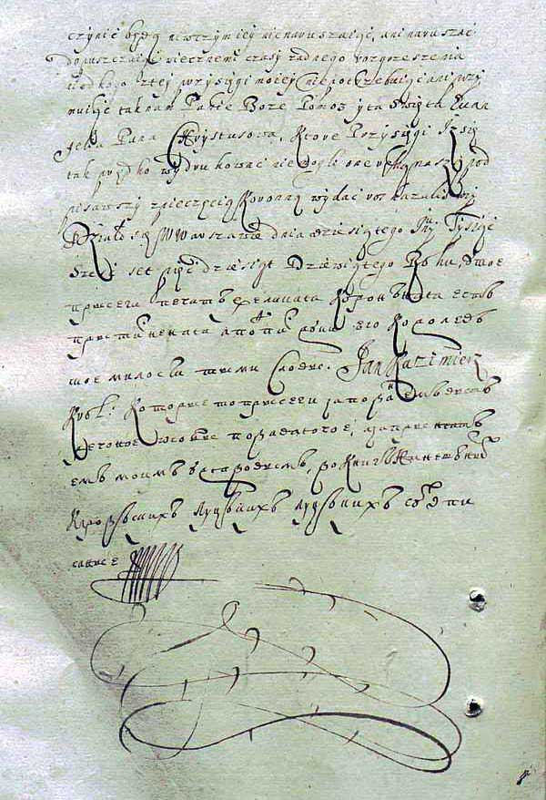
На думку сучасних українських істориків В. Смолія і В. Степанкова, "Гадяцький договір зводив нанівець суверенітет козацької України й істотно змінював її політичний лад ...унеможливлював досягнення незалежності й соборності (лише частина українських земель входили до князівства), ліквідував соціально-економічні завоювання селян, міщан і неєрестрових козаків, його основні положення запізнилися щонайменше на 100 років". Проте існують й інші думки. Зокрема, історик В. Шевчук вважає, що "саме Гадяцький договір став вищою політичною ідеєю українців, котрі змагалися за свою державність і хотіли відстояти політичну суверенність України".
Гадяцький договір не було втілено в життя. Хоча польський сейм і ратифікував його (крім пункту про. скасування церковної унії), виконувати його поляки не збиралися. Водночас, в Україні договір підтримала лише частина козацької старшини, а рядове козацтво, селяни й міщани його не сприйняли.
Присяга короля Яна Казимира дотримуватись умов Гадяцького договору, підписана 10 червня 1659 року

Slide 8
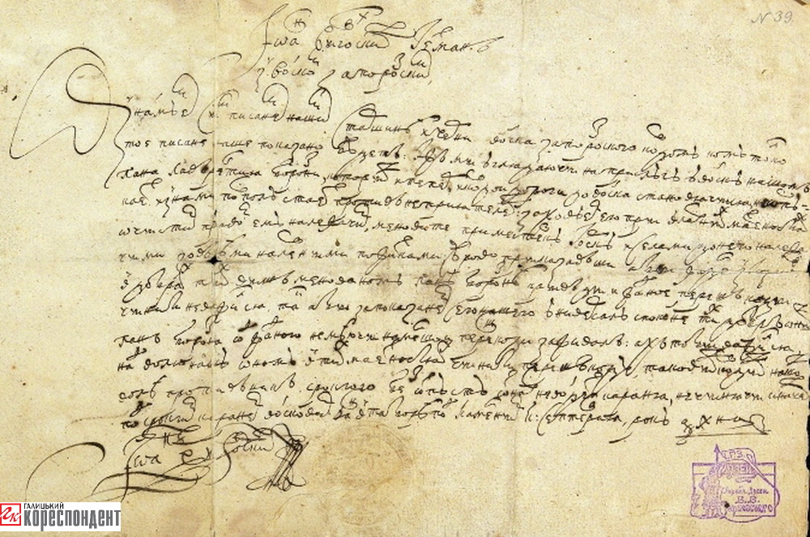
Навесні 1659 року московська армія під командуванням князя Трубецького розпочала окупацію Лівобережної України, руйнуючи й грабуючи все на своєму шляху. Біля міста Конотопа московське військо було затримане козаками… Героїчна оборона міста скувала основні сили ворога й дала змогу гетьманові Івану Виговському зібрати війська й підготуватися до генерального бою. На підмогу козакам прийшло до 30 тисяч кримських татар та незначні загони поляків. Зібравши всі наявні сили, Виговський вирушив назустріч загарбникам з метою визволити Конотоп від облоги та знищити вороже військо. У бою московські війська зазнали нечуваного розгрому. Але виграна битва залишилася фактично безрезультатною. Гетьман Іван Виговський не став розвивати наступ углиб Росії. Таким чином, було втрачено шанс визволити Україну від царського панування.
4. Виграна битва, але програна війна
Автограф І. Виговського 1658 р.

Slide 9
Коли в розпал російсько-української війни 1658-1659 рр. в Україні вибухнула ще й громадянська війна, гетьман Іван Виговський став втрачати контроль над ситуацією в державі. Проти нього підняли повстання полтавський полковник Мартин Пушкар і кошовий Запорозької Січі Яків Барабаш. Москалі за допомогою «ратних людей» Шереметьєва використали Юрія Хмельницького, довкола якого почала гуртуватися опозиція. А такі старшини, як вінницький полковник Іван Богун і противник Московської держави славетний кошовий Іван Сірко, Яким Сомко, Василь Золотаренко, Іван Брюховецький, Тиміш Цицюра, взяли участь у повстанні проти Виговського. Так розпочалося в Україні криваве братовбивче протистояння, спричинене боротьбою за гетьманську владу. Серед старшини, яка до останньої хвилини підтримувала політику гетьмана Івана Виговського, був прилуцький полковник Петро Дорошенко. Дорошенківський полк брав участь у поході проти полтавського полковника Мартина Пушкаря та російських військ. Спостерігаючи занепад своїх планів і не бажаючи розпалювати ворожнечу, Іван Виговський у жовтні 1659-го добровільно відмовився від булави, гетьманом знову обрали Юрія Хмельницького. Під примусом він 27 жовтня 1659 року підписав нові «Переяславські статті-2», які значно обмежували права самого гетьмана та України у складі Московської держави. Івана Виговського під тиском російського уряду оголосили зрадником, його братів під конвоєм доставили до Москви і стратили, а сам колишній гетьман утік і переховувався з родиною в різних місцях на тій території України, яка перебувала під протекторатом Польщі.
5.Антигетьманське повстання.

Slide 10
6.Джерела
http://gk-press.if.ua/yakym-naspravdi-buv-getman-vygovskyj/
https://www.jnsm.com.ua/h/0916N/
https://pidruchniki.com/75977/istoriya/ukrayina_getmanuvannya_vigovskogo_gadyatskiy_dogovir_1658

Slide 11
Дякую за увагу!

